Slide 1
CMOS folded-cascode OTA
Tecnologia AMS 0.35 µm
Anfuso Emanuele
Caligiuri Alessio

Slide 2
Sommario
Misura delle caratteristiche della tecnologia CMOS 0.35 µm
Studio dell’amplificatore operazionale CMOS folded-cascode
Definizione delle specifiche di progetto
Dimensionamento del circuito
Simulazioni SPICE

Slide 3
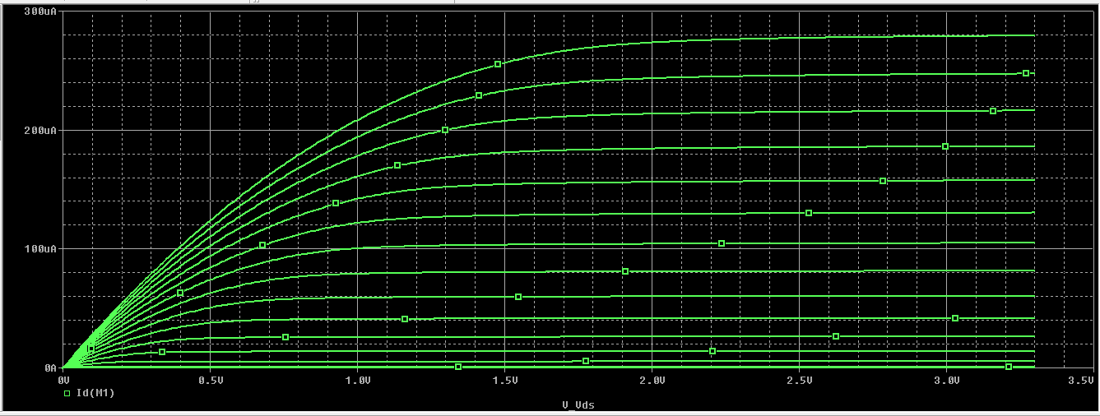
Caratteristiche i_{DS} (v_{DS}) NMOS
W = L = 1.4 µm

Slide 4
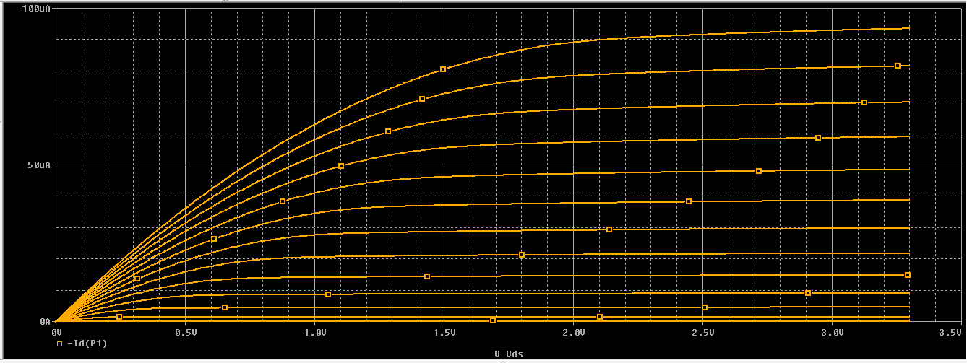
Caratteristiche i_{DS} (v_{DS}) PMOS
W = L = 1.4 µm

Slide 5
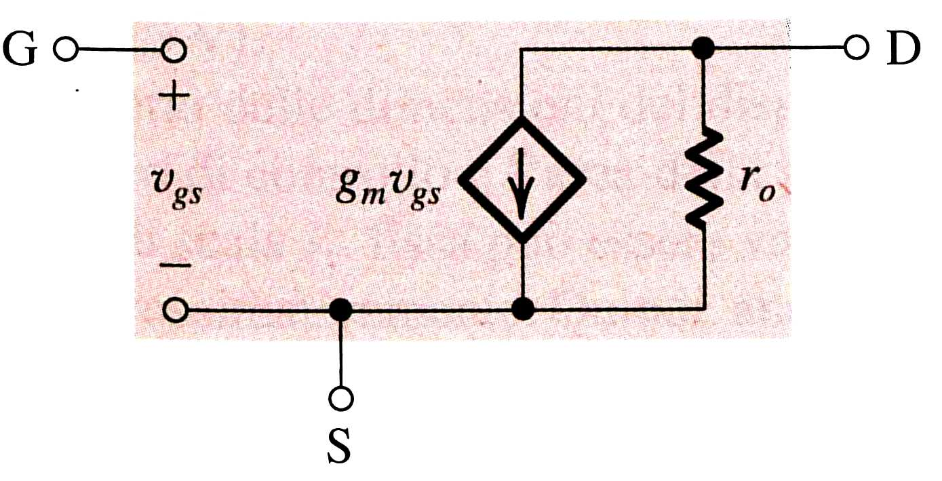
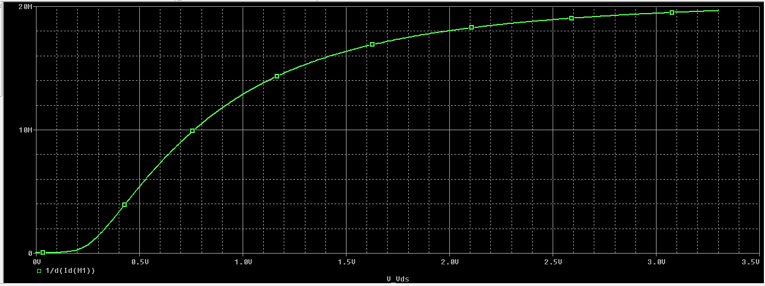
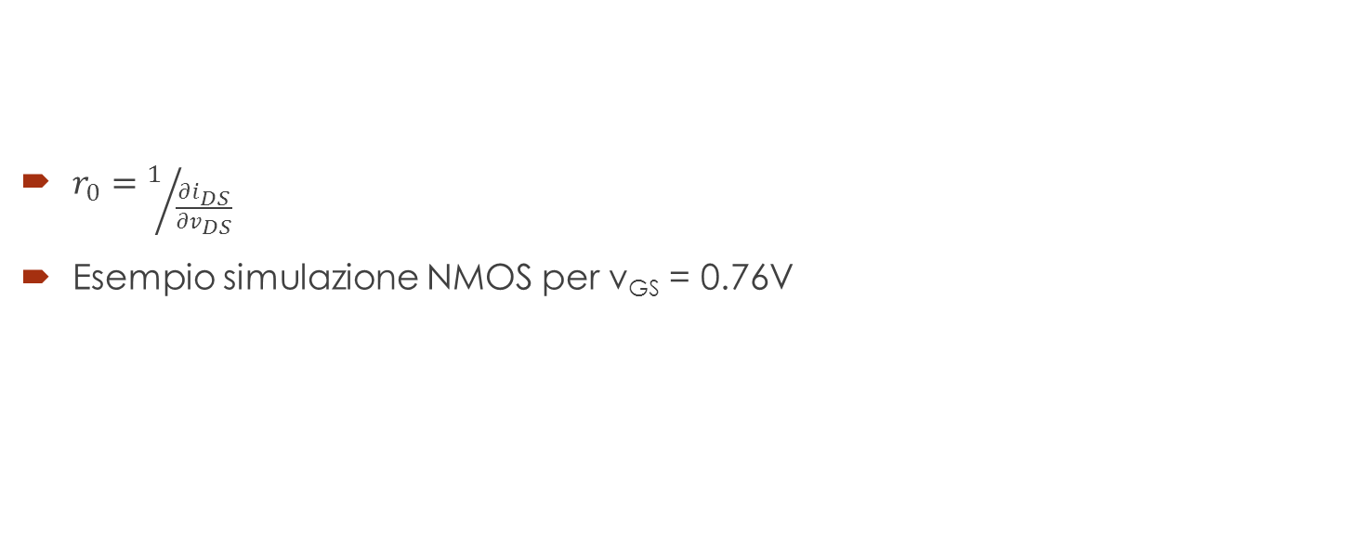
Resistenza di canale r₀
$r_{0}=1/{\frac{∂i_{DS}}{∂v_{DS}}}$
Esempio simulazione NMOS per v_{GS} = 0.76V

Slide 6
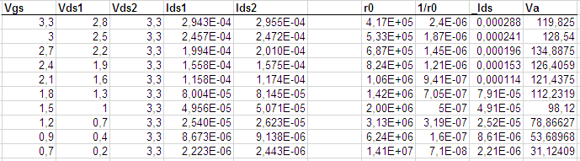
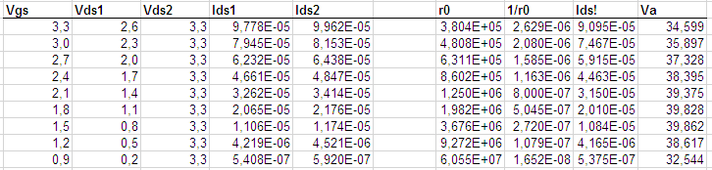
Resistenza di canale r₀
NMOS
PMOS

Slide 7
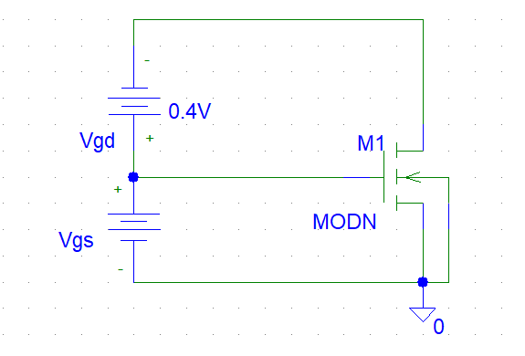
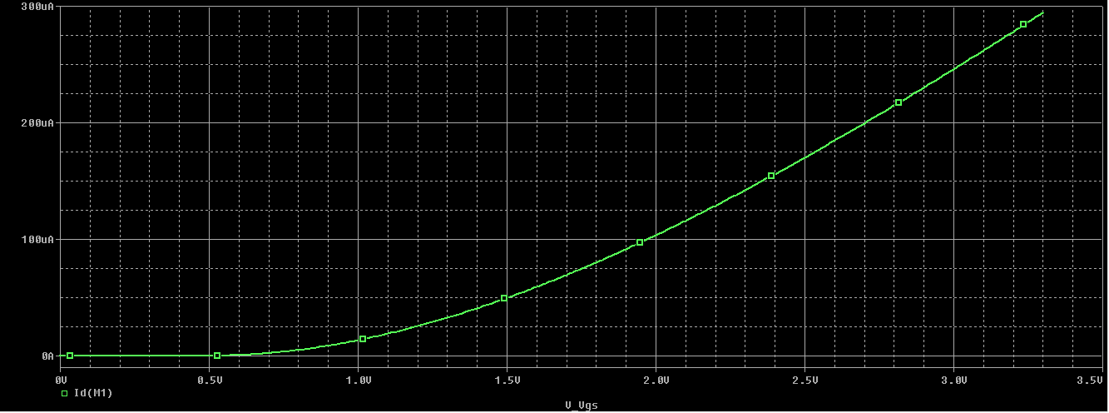
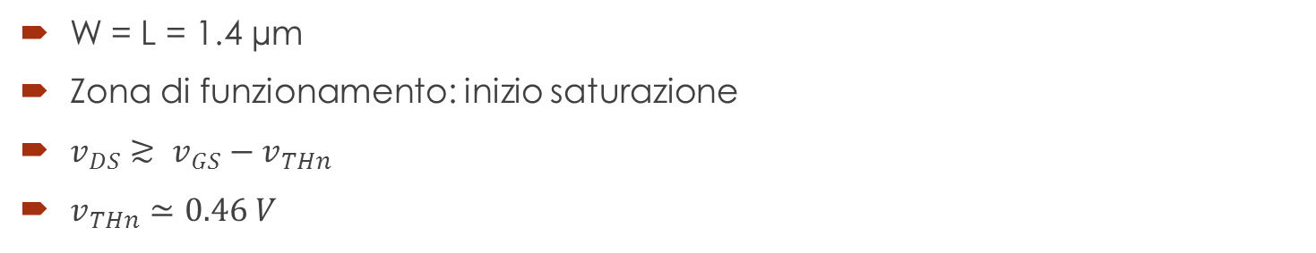
Caratteristica i_{DS} (v_{GS}) NMOS
W = L = 1.4 µm
Zona di funzionamento: inizio saturazione
$v_{DS}≳ v_{GS}−v_{THn}$
$v_{THn}≃0.46 V$

Slide 8
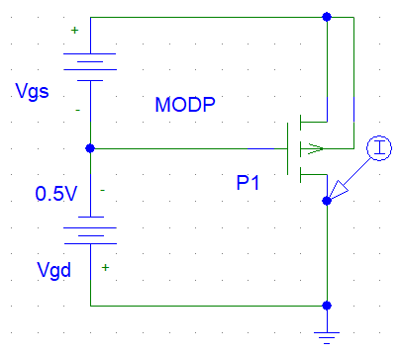
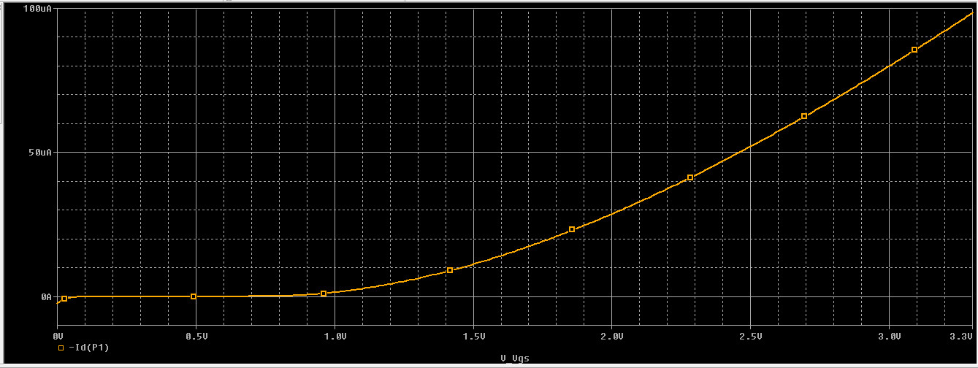
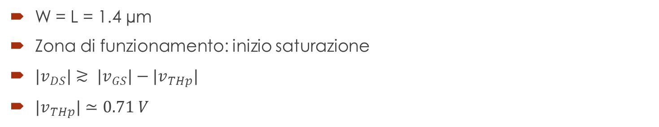
Caratteristica i_{DS} (v_{GS}) PMOS
W = L = 1.4 µm
Zona di funzionamento: inizio saturazione
${|v}_{DS}|≳ {|v}_{GS}|−{|v}_{THp}|$
${|v}_{THp}|≃0.71 V$

Slide 9
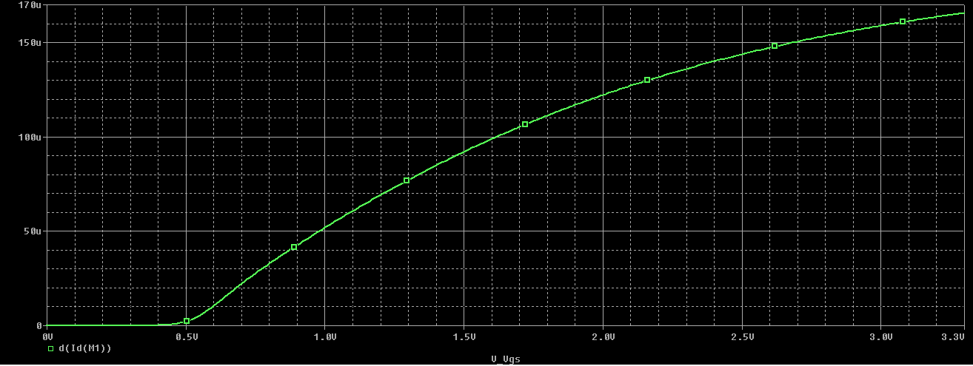
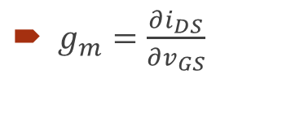
Transconduttanza g_{m} NMOS
$g_{m}=\frac{∂i_{DS}}{∂v_{GS}}$

Slide 10
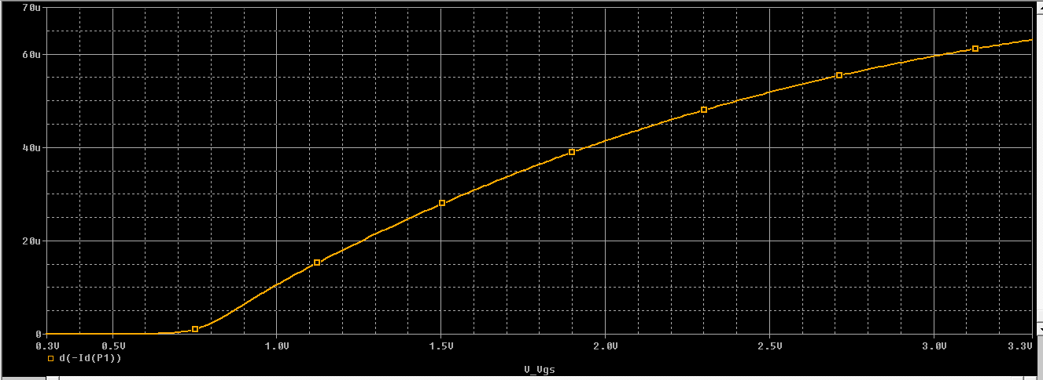
Transconduttanza g_{m} PMOS
$g_{m}=\frac{∂i_{DS}}{∂v_{GS}}$

Slide 11
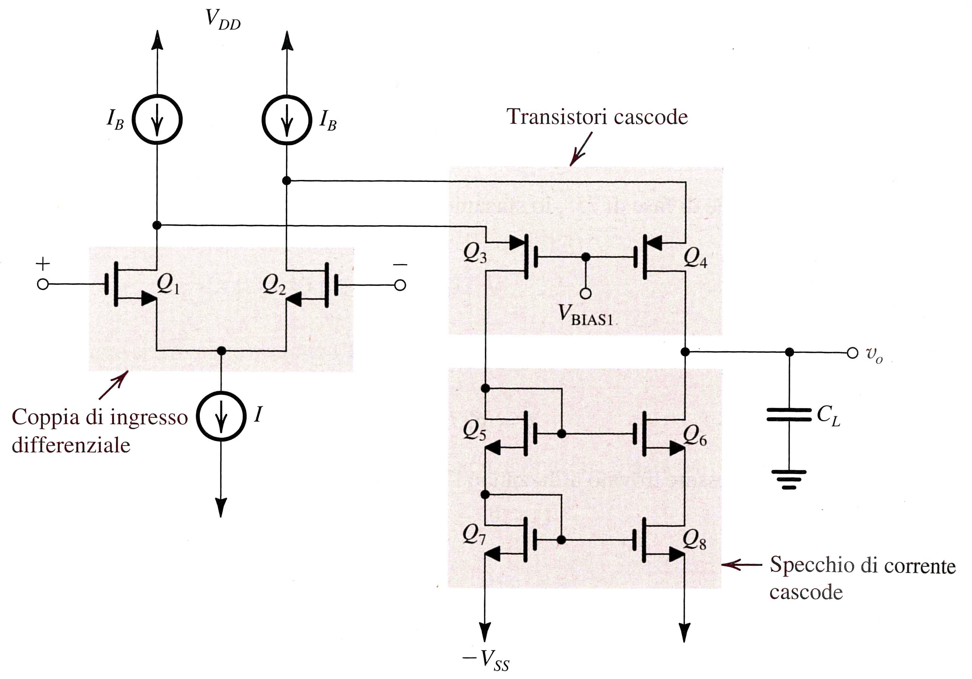
OTA folded-cascode: schema di principio

Slide 12
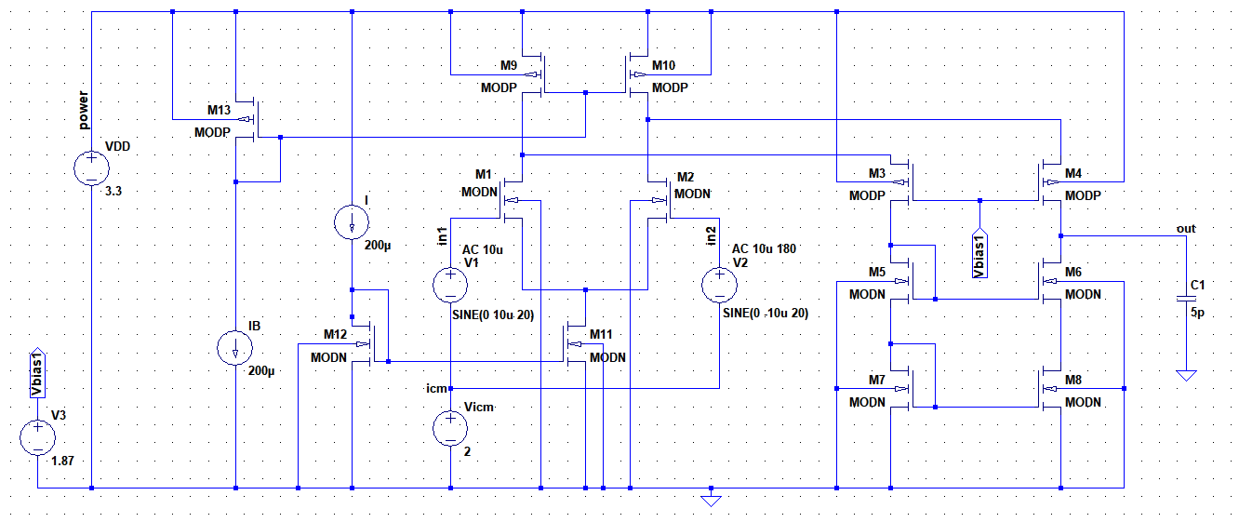
Schema completo del circuito
Alimentazione singola 0 – 3.3 V
Generatori di corrente realizzati con specchi di corrente MOS
Bulk degli NMOS collegati a massa
Bulk dei PMOS collegati a +V_{DD}

Slide 13
Grandezze caratteristiche
Guadagno di modo differenziale in bassa frequenza
Risposta in frequenza
Slew rate
Dinamica di ingresso e di uscita

Slide 14
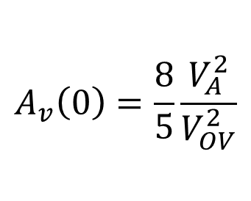
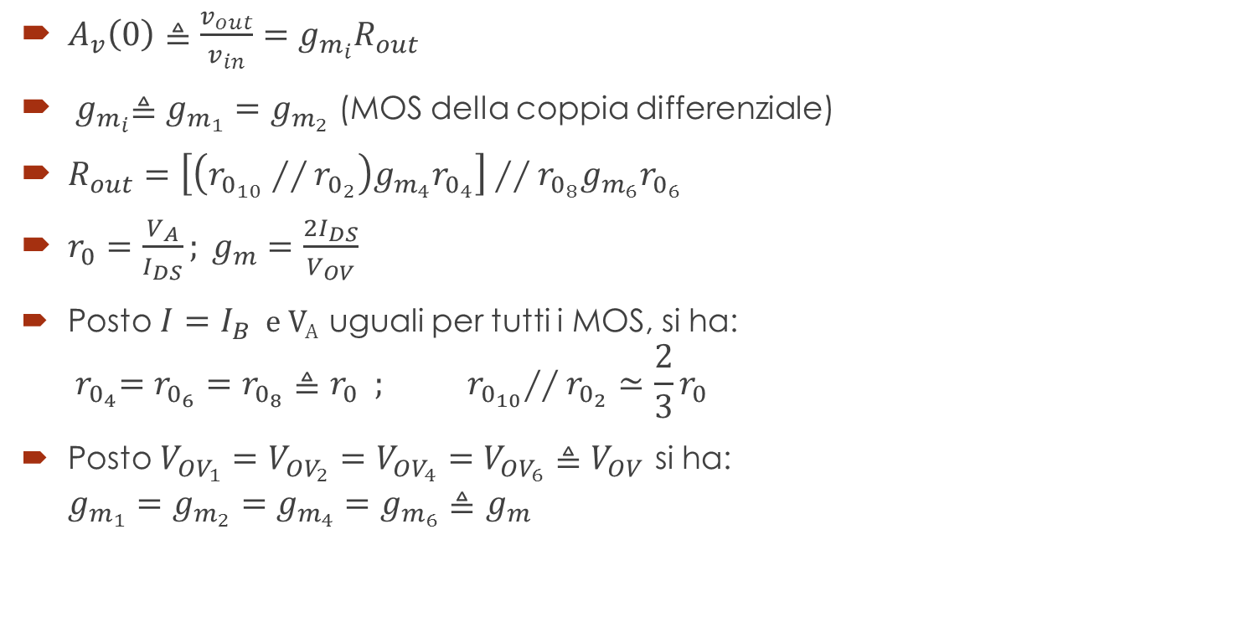
Guadagno di modo differenziale in b.f.
$A_{v}\left(0\right)≜\frac{v_{out}}{v_{in}}=g_{m_{i}}R_{out}$
${ g}_{m_{i}}≜g_{m_{1}}=g_{m_{2}}$ (MOS della coppia differenziale)
$R_{out}=\left[\left(r_{0_{10}}∕∕r_{0_{2}}\right)g_{m_{4}}r_{0_{4}}\right]∕∕{r_{0_{8}}g}_{m_{6}}r_{0_{6}}$
$r_{0}=\frac{V_{A}}{I_{DS}}; g_{m}=\frac{2I_{DS}}{V_{OV}}$
Posto $I=I_{B}$ e V_{A} uguali per tutti i MOS, si ha: ${ r}_{0_{4}}=r_{0_{6}}=r_{0_{8}}≜r_{0} ; { r}_{0_{10}}∕∕r_{0_{2}}≃\frac{2}{3}r_{0}$
Posto $V_{{OV}_{1}}=V_{{OV}_{2}}=$ $V_{{OV}_{4}}=$ $V_{{OV}_{6}}≜V_{OV}$ si ha: $g_{m_{1}}=g_{m_{2}}=$ $g_{m_{4}}=g_{m_{6}}≜$ $g_{m}$
$$A_{v}\left(0\right)=\frac{8}{5}\frac{V_{A}^{2}}{V_{OV}^{2}}$$

Slide 15
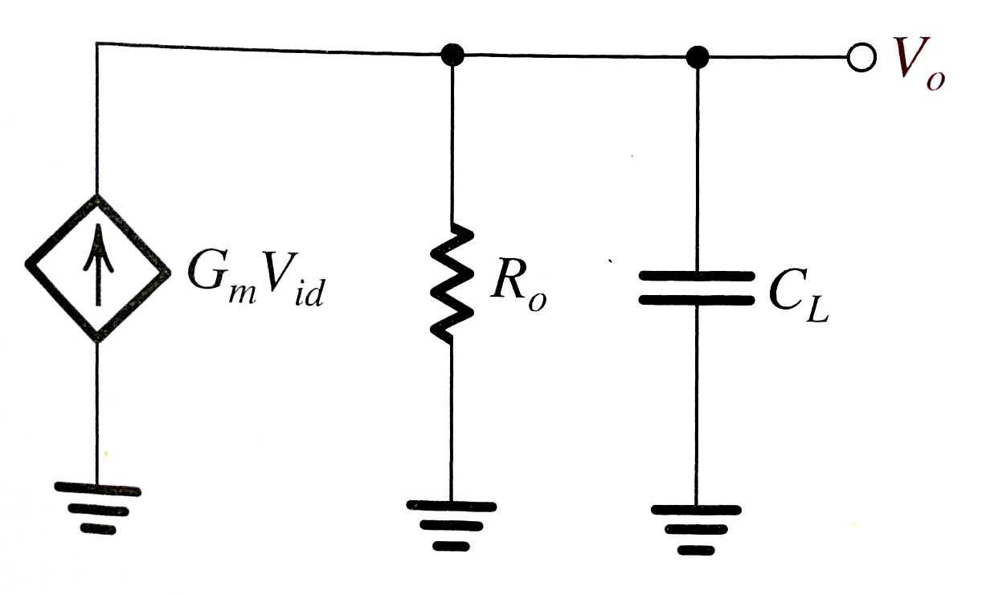
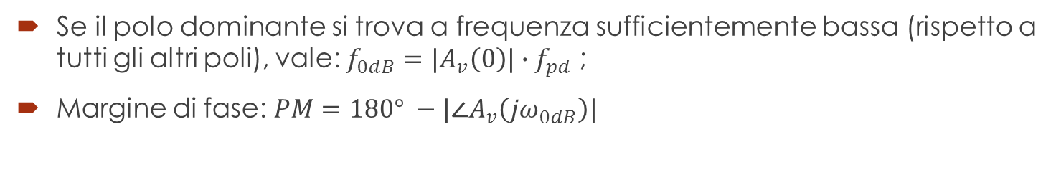

Risposta in frequenza
Si identifica un polo dominante relativo al nodo di uscita
$$f_{pd}=\frac{1}{2πR_{out}C_{L}}$$
Se il polo dominante si trova a frequenza sufficientemente bassa (rispetto a tutti gli altri poli), vale: $f_{0dB}=|A_{v}\left(0\right)|∙f_{pd}$ ;
Margine di fase: $PM=180° −|\text{∠}A_{v}\left(jω_{0dB}\right)|$

Slide 16
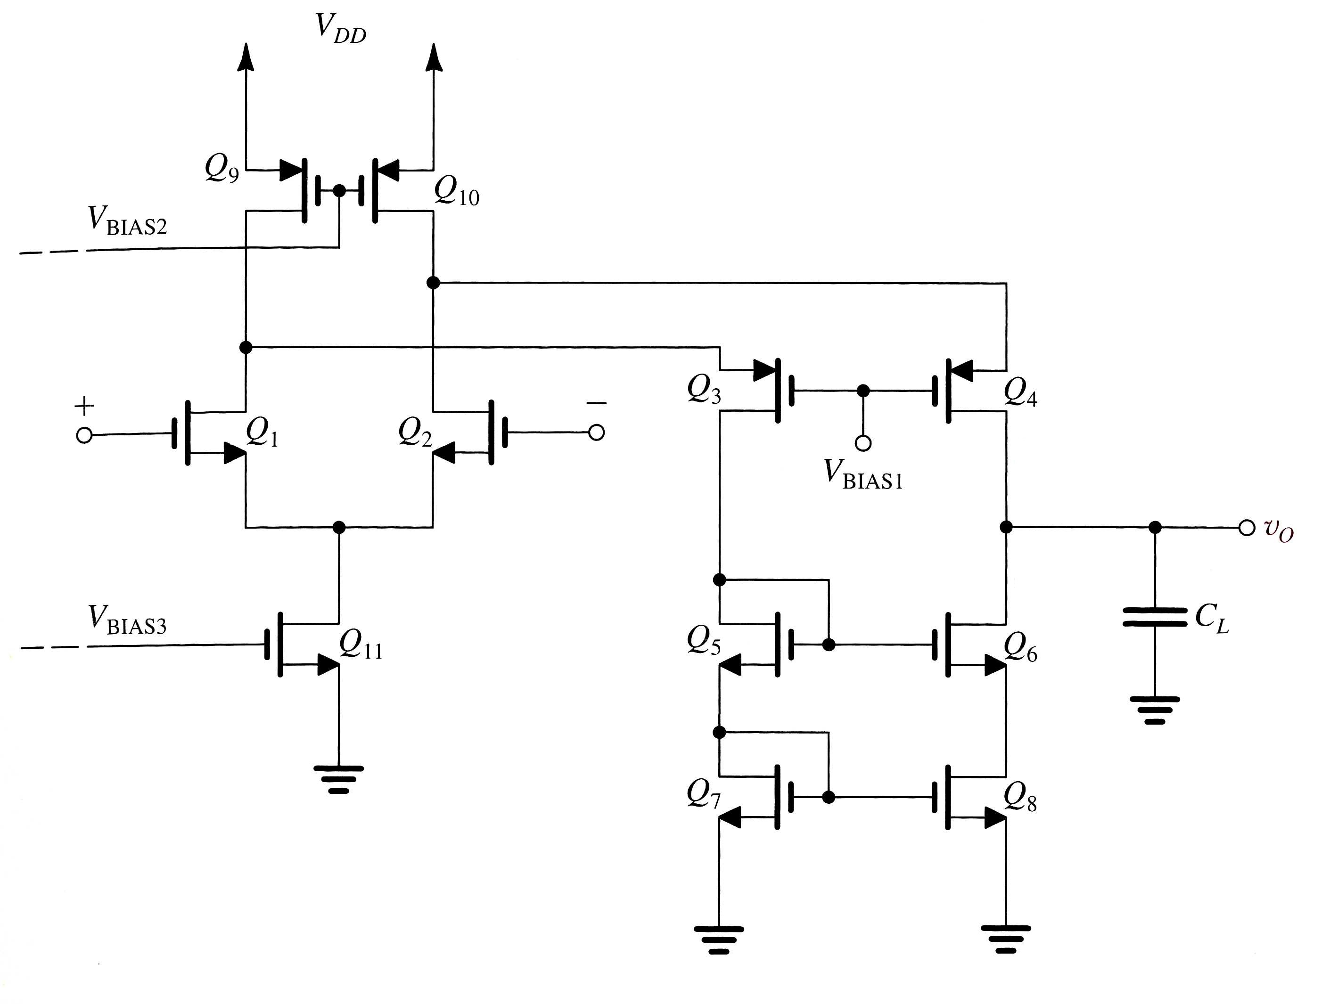
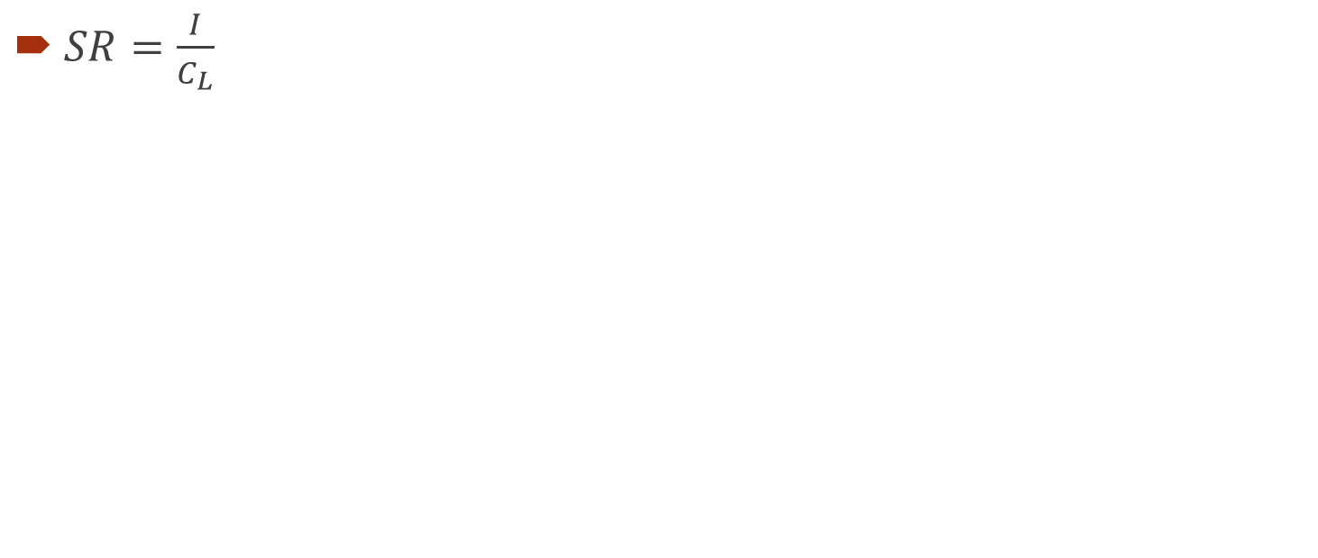
Slew rate
I_{B}
I_{B}
$SR=\frac{I}{C_{L}}$
I_{B}
I_{B}-I
I_{B}-(I_{B}-I)=I
I
I_{B}-I
I
I_{B}-I

Slide 17
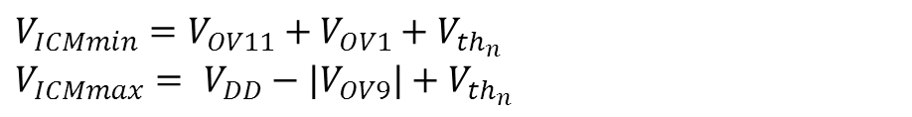
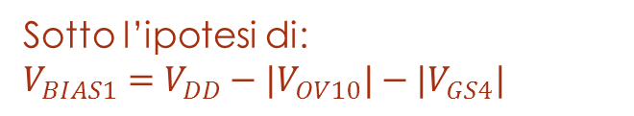
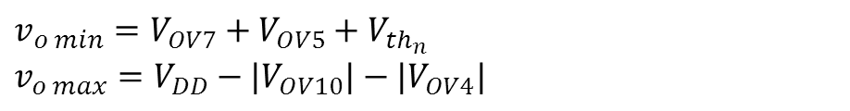
Dinamica di ingresso e di uscita
$${V_{ICMmin}=V}_{OV11}+V_{OV1}+V_{{th}_{n}}$$
$V_{ICMmax}=$ $V_{DD}−{|V}_{OV9}|+V_{{th}_{n}}$
${v_{o min}=V}_{OV7}+V_{OV5}+V_{{th}_{n}}$
$v_{o max}=$ $V_{DD}−{|V}_{OV10}|−{|V}_{OV4}|$
Sotto l’ipotesi di:
$V_{BIAS1}=$ $V_{DD}−{|V}_{OV10}|−{|V}_{GS4}|$

Slide 18
Specifiche, vincoli e scelte progettuali
Si vuole progettare un amplificatore operazionale CMOS folded-cascode con le seguenti specifiche:
guadagno di modo differenziale intorno a 20’000 V/V (= 86 dB);
margine di fase > 70°;
con il vincolo di una capacità di carico di 5 pf.
Scelte progettuali:
MOS operanti in regime di forte inversione;
tensioni di overdrive V_{OV} uguali per tutti i MOS e piccole (intorno a 0.2V – 0.3V) per massimizzare la dinamica d’uscita e il guadagno.

Slide 19
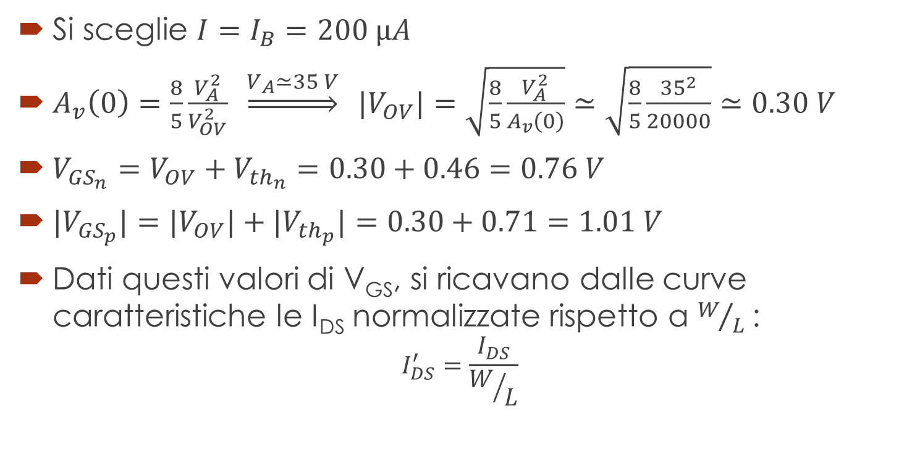
Dimensionamento: correnti di polarizzazione e V_{OV}
Si sceglie $I=I_{B}=200 µA$
$A_{v}\left(0\right)=\frac{8}{5}\frac{V_{A}^{2}}{V_{OV}^{2}} \underset{⇒}{V_{A}≃35 V} {|V}_{OV}|=\sqrt{\frac{8}{5}\frac{V_{A}^{2}}{A_{v}\left(0\right)}}≃\sqrt{\frac{8}{5}\frac{{35}^{2}}{20000}}≃0.30 V$
$V_{{GS}_{n}}=V_{OV}+V_{{th}_{n}}=0.30+0.46=0.76 V$
${|V}_{{GS}_{p}}|={|V}_{OV}|+{|V}_{{th}_{p}}|=0.30+0.71=1.01 V$
Dati questi valori di V_{GS}, si ricavano dalle curve caratteristiche le I_{DS} normalizzate rispetto a $W/L$:
$$I_{DS}^{′}=\frac{I_{DS}}{W/L}$$

Slide 20
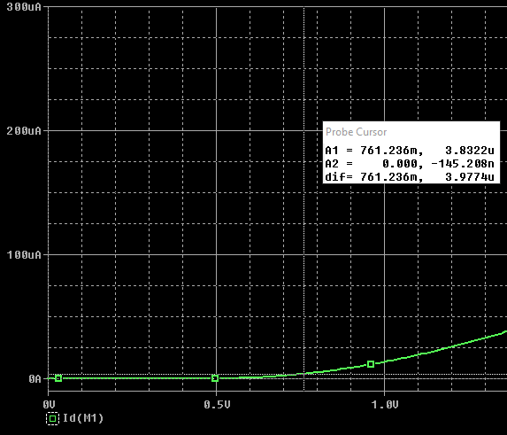
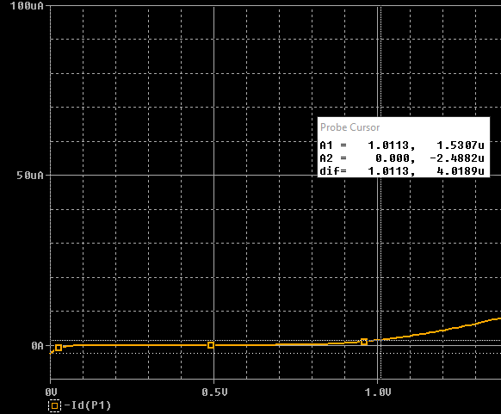
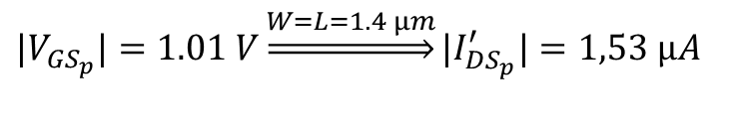
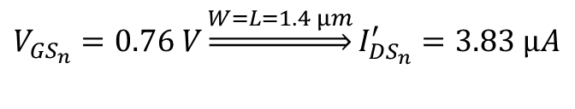
Misura delle correnti normalizzate
$$V_{{GS}_{n}}=0.76 V\underset{⇒}{W=L=1.4 µm}I_{{DS}_{n}}^{′}=3.83 µA$$
$${|V}_{{GS}_{p}}|=1.01 V\underset{⇒}{W=L=1.4 µm}{|I}_{{DS}_{p}}^{′}|=1,53 µA$$

Slide 21
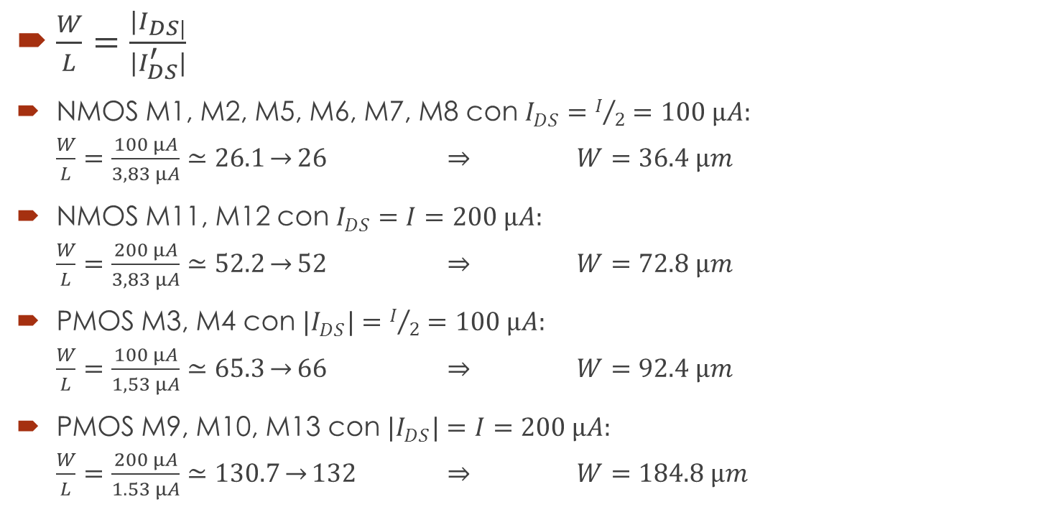
Dimensionamento: rapporto d’aspetto
$\frac{W}{L}=\frac{{|I}_{DS|}}{{|I}_{DS}^{′}|}$
NMOS M1, M2, M5, M6, M7, M8 con $I_{DS}=I/2=100 µA:$ $\frac{W}{L}=\frac{100 µA}{3,83 µA}≃26.1\underset{→}{}26$ $\underset{⇒}{} W=36.4 µm$
NMOS M11, M12 con $I_{DS}=I=200 µA:$ $\frac{W}{L}=\frac{200 µA}{3,83 µA}≃52.2\underset{→}{}52$ $\underset{⇒}{} W=72.8 µm$
PMOS M3, M4 con ${|I}_{DS}|=I/2=100 µA:$ $\frac{W}{L}=\frac{100 µA}{1,53 µA}≃65.3\underset{→}{}66$ $\underset{⇒}{} W=92.4 µm$
PMOS M9, M10, M13 con ${|I}_{DS}|=I=200 µA:$ $\frac{W}{L}=\frac{200 µA}{1.53 µA}≃130.7\underset{→}{}132$ $\underset{⇒}{} W=184.8 µm$

Slide 22
Simulazioni con LTSpice
Polarizzazione (punto di lavoro statico) e consumo di potenza
Analisi «transient» in bassa frequenza: tensione di uscita con ingresso differenziale sinusoidale
Risposta in frequenza: diagrammi di Bode delle funzioni di trasferimento di modo differenziale e di modo comune
Slew rate

Slide 23
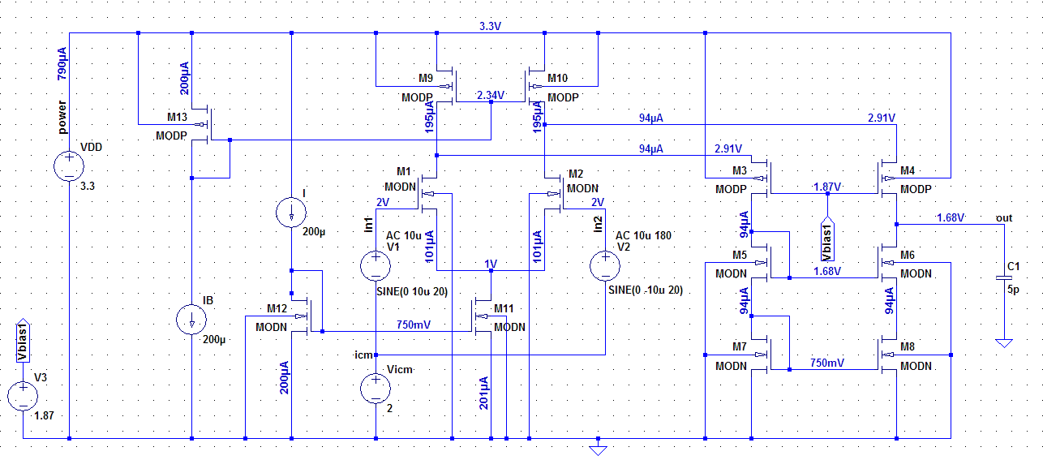
Polarizzazione e consumo di potenza
$P=V_{DD}⋅I_{DD}=3.3 V ∙790 µA ≃2.6 mW$

Slide 24
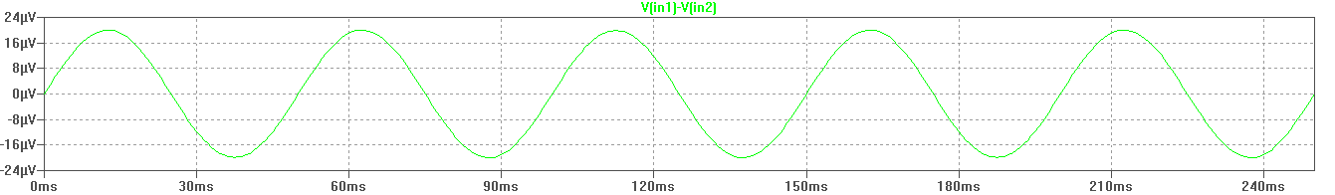
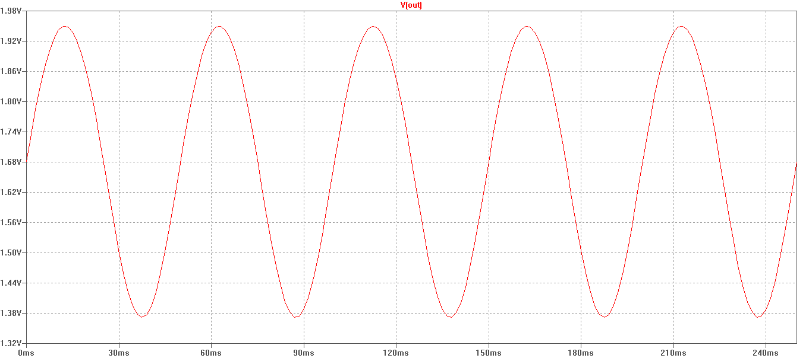


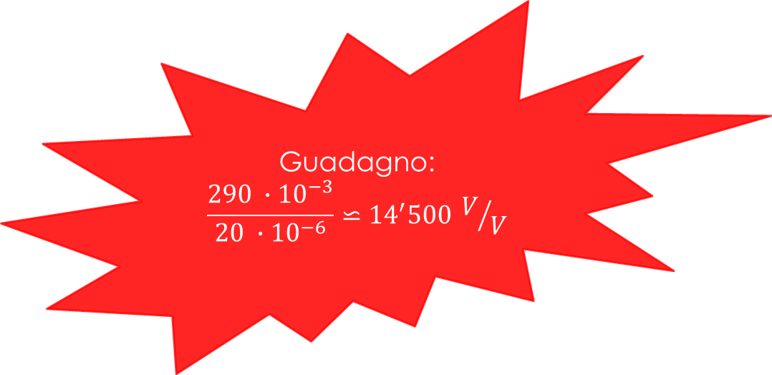


Analisi «transient»: $v_{ID}\left(t\right)\underset{→}{}v_{OUT}\left(t\right)$
Guadagno:
$$\frac{290 ∙{10}^{−3}}{20 ∙{10}^{−6}}⋍{14}^{′}500 V/V$$
$$v_{id}\left(t\right)=20 \sin\left(2π20t\right) µV$$
$$v_{out}\left(t\right)≃290 \sin\left(2π20t\right) mV$$
Previsto:
$$≃20′000 V/V$$

Slide 25
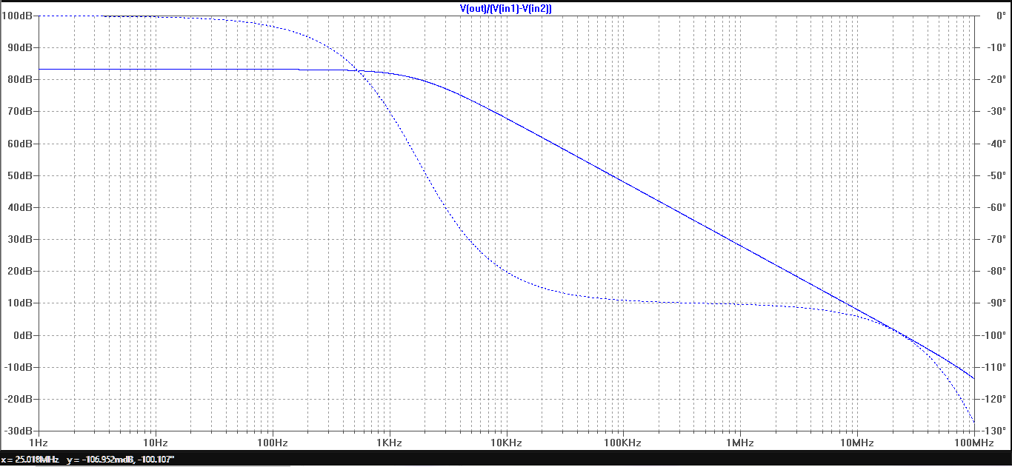

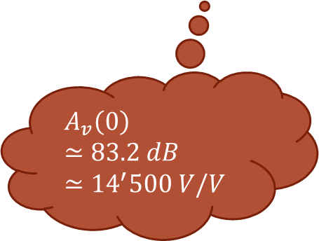

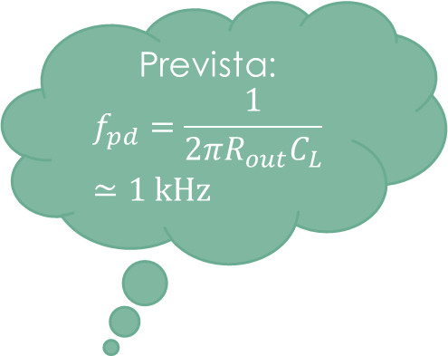

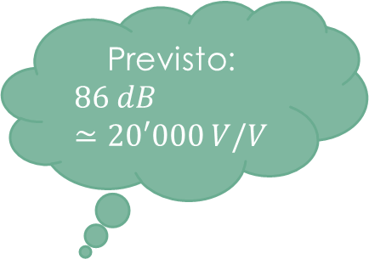
Risposta in frequenza: amplificazione di modo differenziale
$$A_{v}\left(0\right)≃83.2 dB ≃{14}^{′}500 V/V$$
$$f_{pd}≃1.72 kHz$$
$$PM≃180° −100°≃80°$$
Prevista:
$$f_{pd}=\frac{1}{2πR_{out}C_{L}}≃1 kHz$$
Previsto:
$$86 dB ≃20′000 V/V$$
Richiesto:
$$PM>70°$$

Slide 26
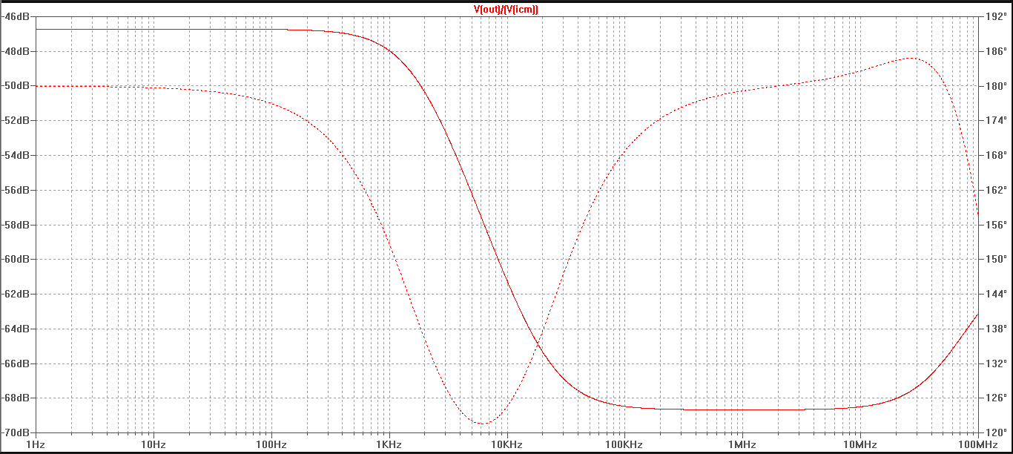
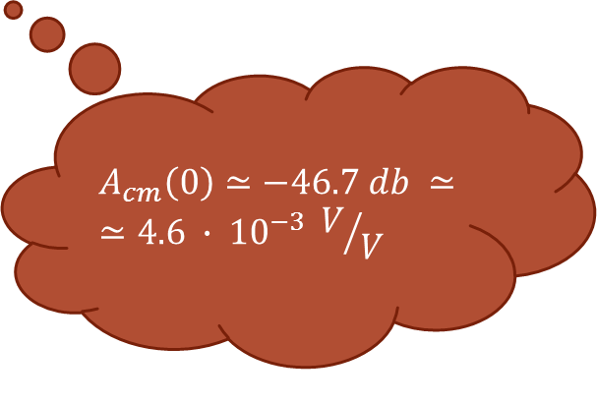
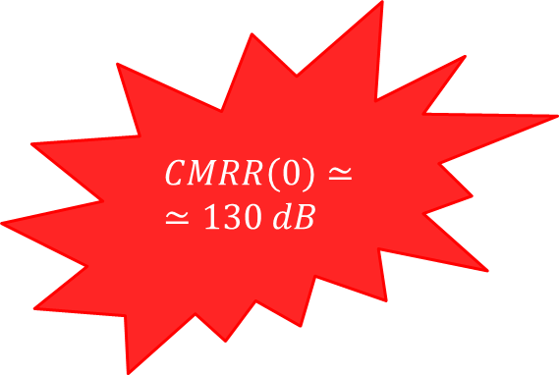
Risposta in frequenza: amplificazione di modo comune
$$CMRR\left(0\right)≃≃130 dB$$
$$A_{cm}\left(0\right)≃−46.7 db ≃≃4.6 ∙ {10}^{−3} V/V$$

Slide 27
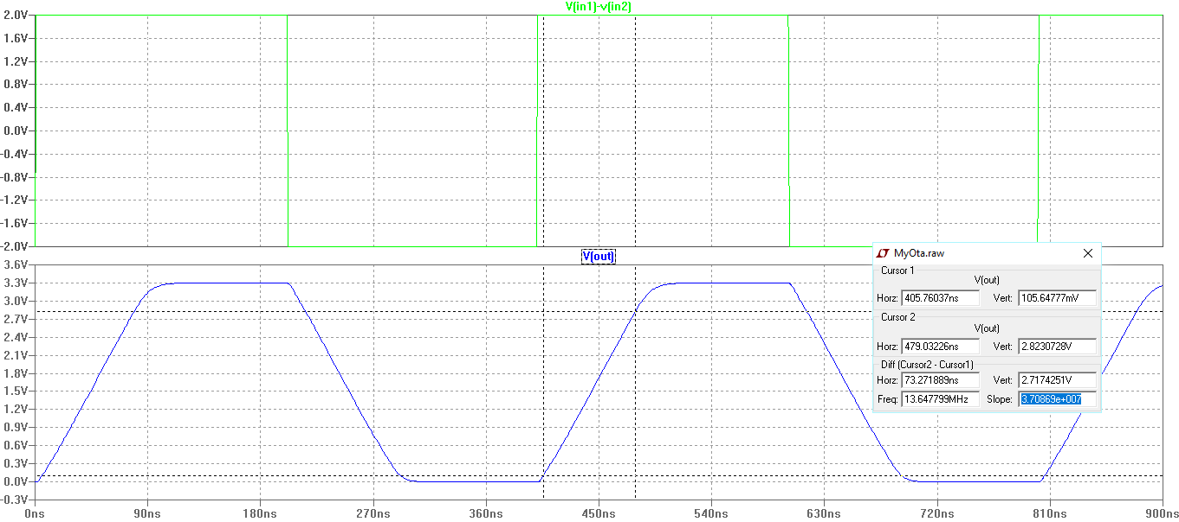
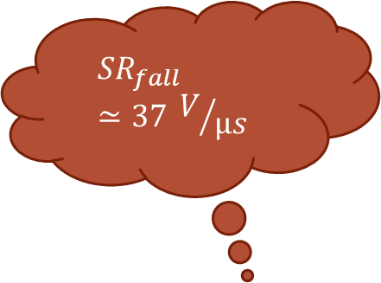
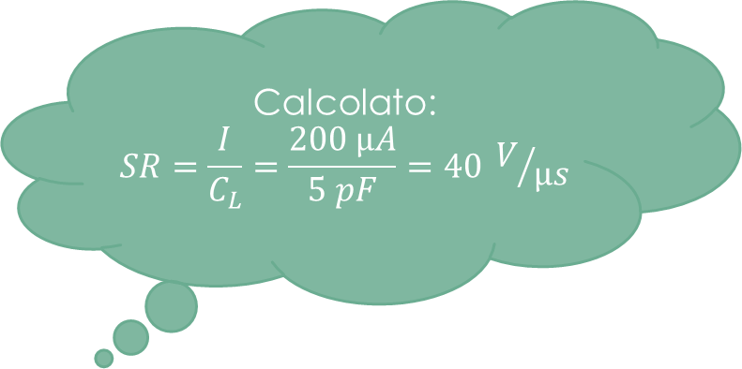

Slew rate
$${SR}_{fall}≃37 V/{µs}$$
$${SR}_{rise}≃37 V/{µs}$$
Calcolato:
$$SR=\frac{I}{C_{L}}=\frac{200 µA}{5 pF}=40 V/{µs}$$

Slide 28
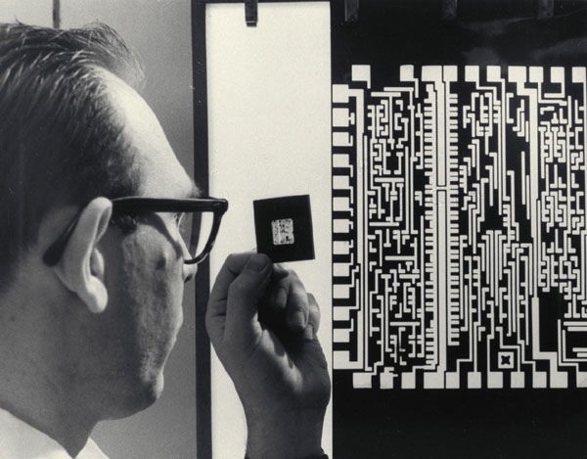
Ora non resta che realizzarlo…
http://scienceservice.si.edu/pages/exhibit5.htm

